Slide 1
LBSP werkgroep 2
Groen en watergangen
Marco Roos & Helias Udo de Haes
Notes:
Naturalis / UL

Slide 2
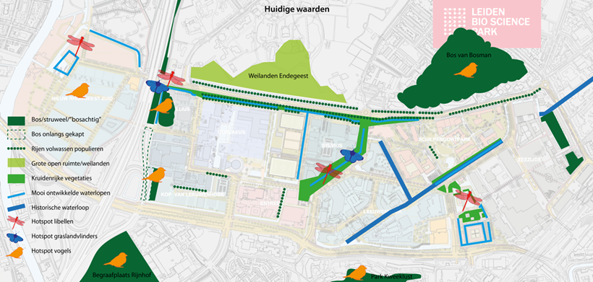
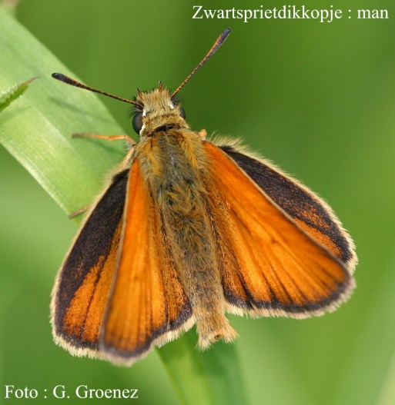
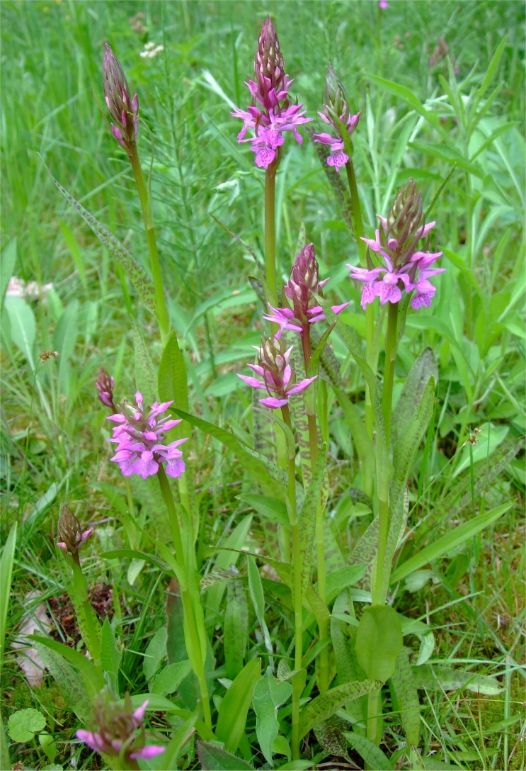
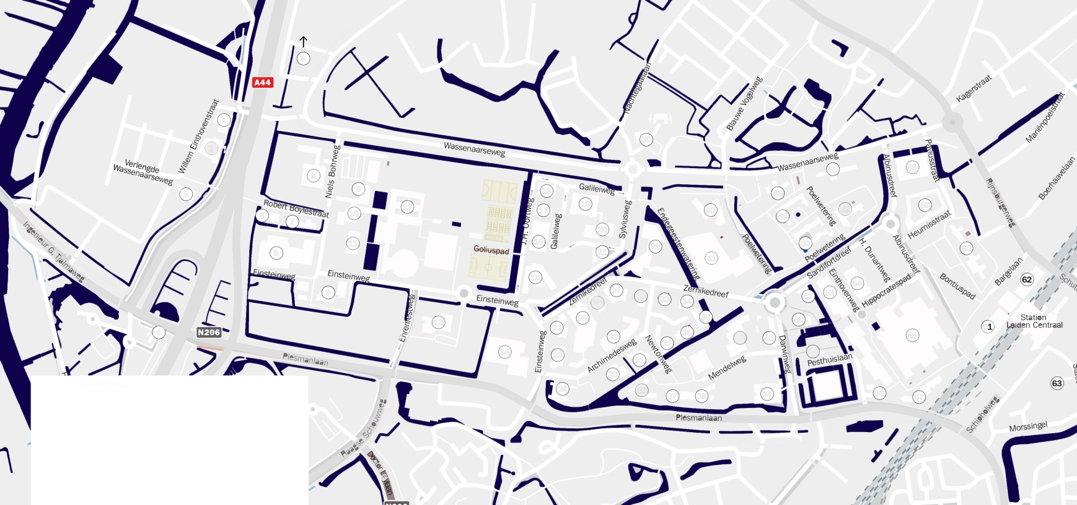
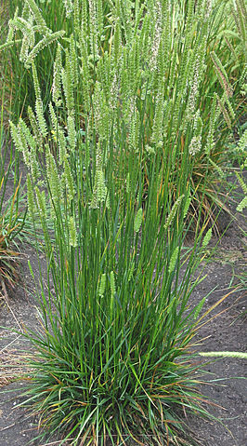
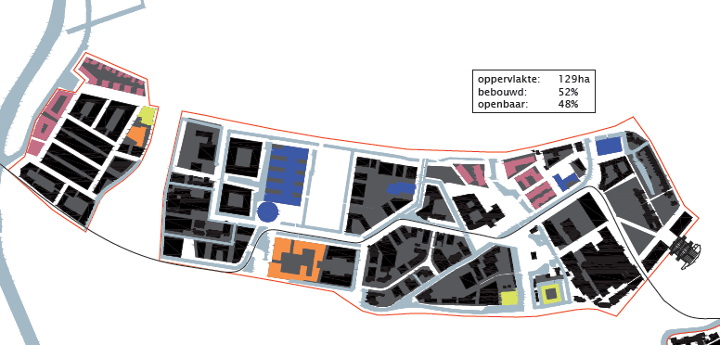
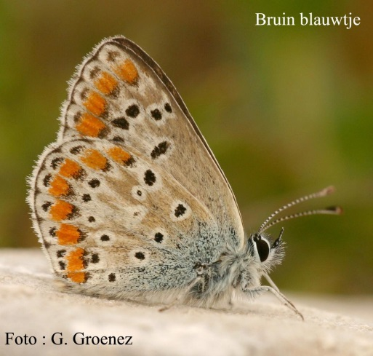
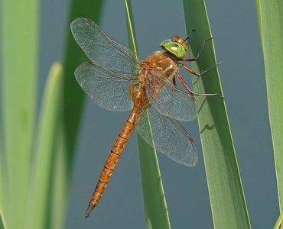
Bestaande kenmerken
Rivierlandschap grenzend aan strandwallen met landgoederen
Hoge bebouwingsdichtheid (beoogd)
Verbindingen met aangrenzende groene gebieden
3 landschapstypen: bos, grasland, water
grote lengte aan watergangen en oevers
relatief rijk aan graslandsoorten

Slide 3
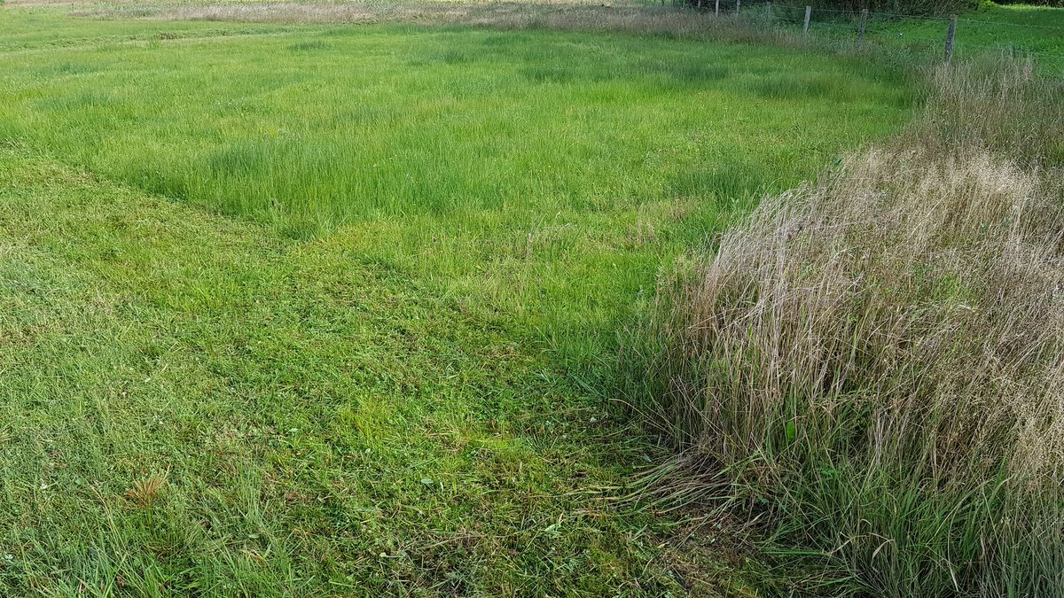
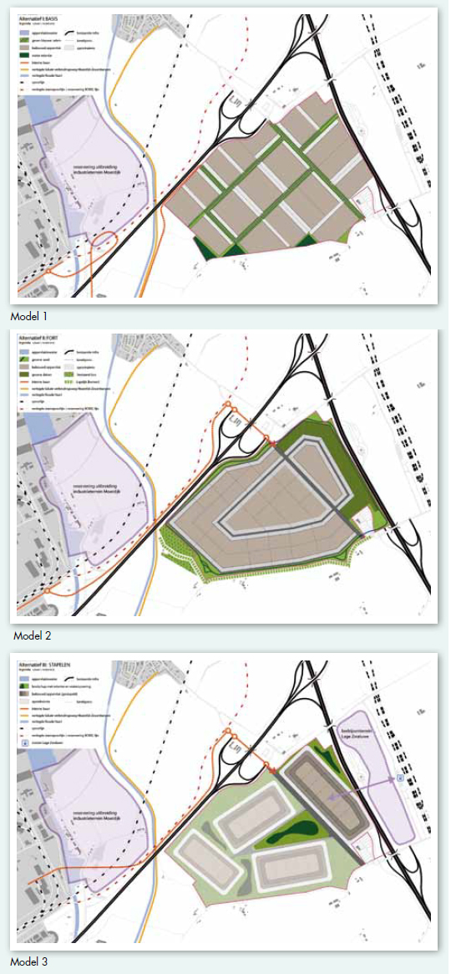
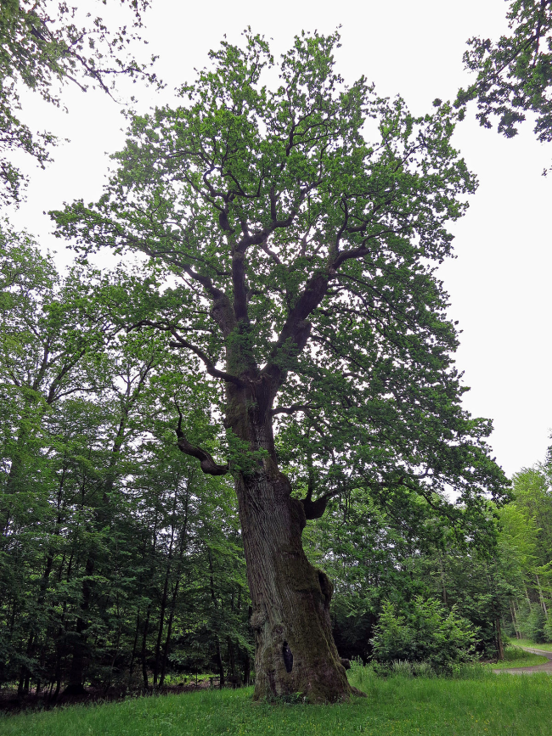
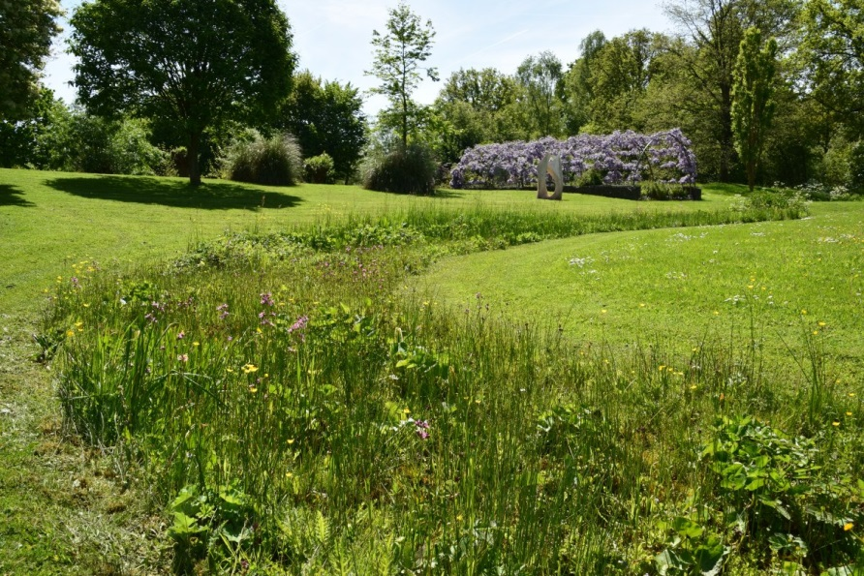
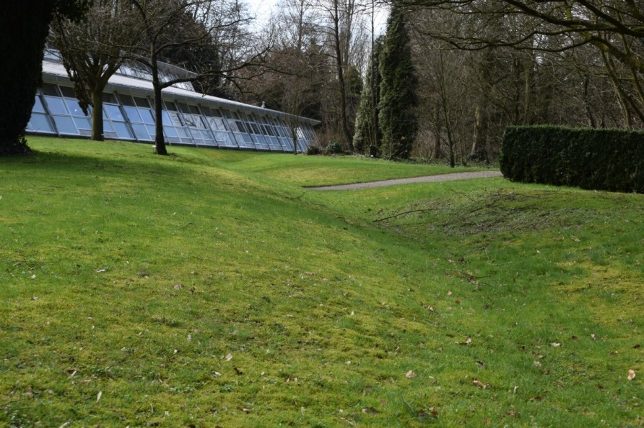
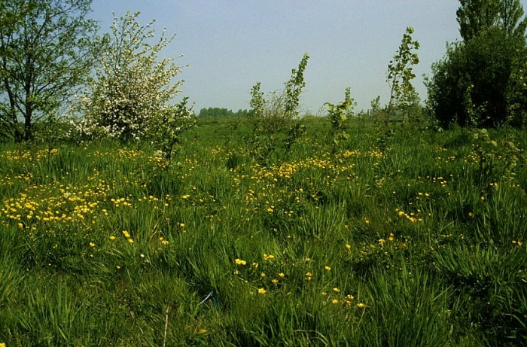
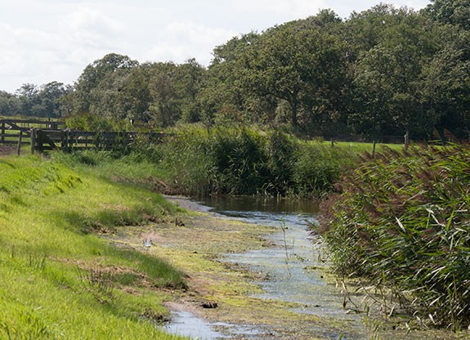
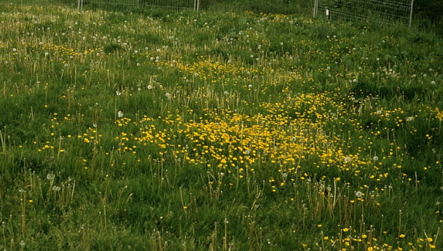
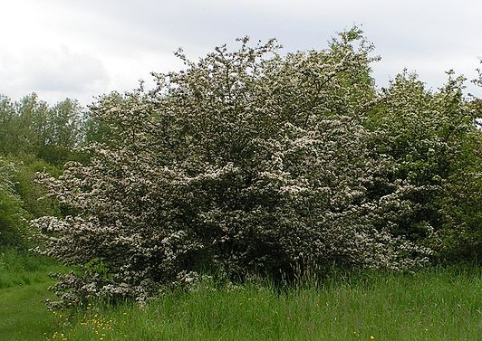
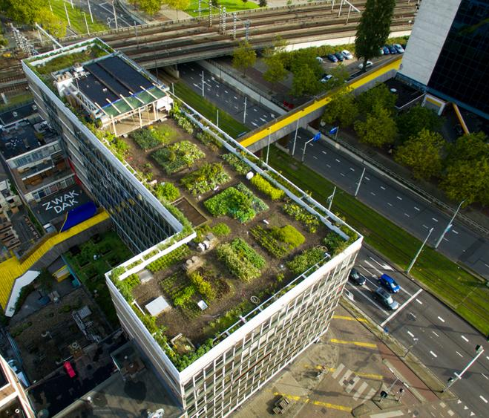
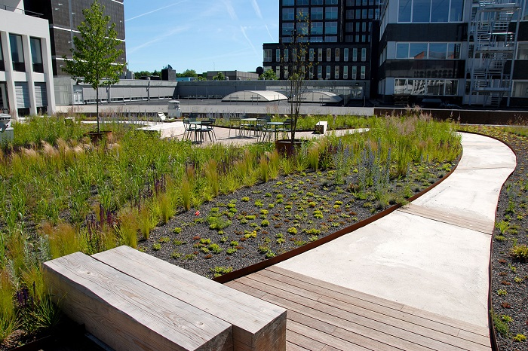
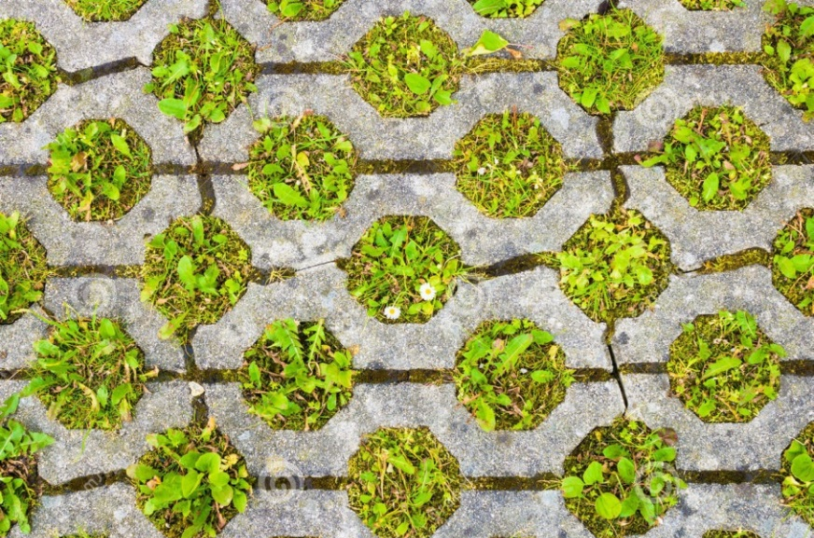
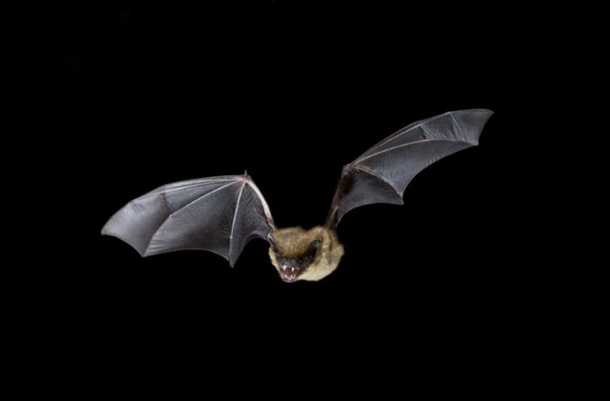
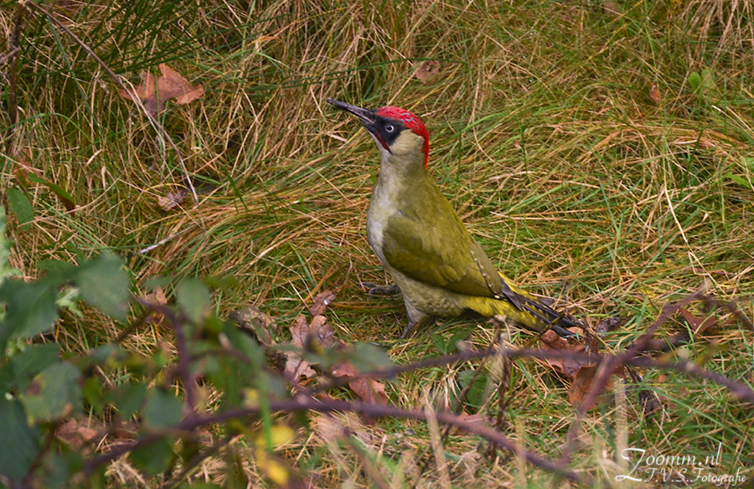
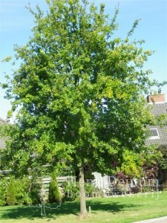
Landschapsvisie
Gebouwen in het landschap
Dynamisch, geen statisch decor
Duurzame waterhuishouding
Netwerk van verbindingen (in het gebied en naar buiten)
Natuurgericht(e) inrichting en beheer
Notes:
Integratie
4 dimensies – ruimte en tijd; jaarcyclus, levenscyclus, successie – verandering
ontkoppeling van regenwater en riool – natuurlijke afwatering – water opvang en retentie
Leefgebied – 40 broedvogels, en migratie
Vloeiende lijnen, mozaiek met geleidelijke overgangen en overhoekjes, voldoende omvang, natuurvriendelijke oevers met variatie aan breedte, steilte, etc. inhaken op natuurlijke processen

Slide 4
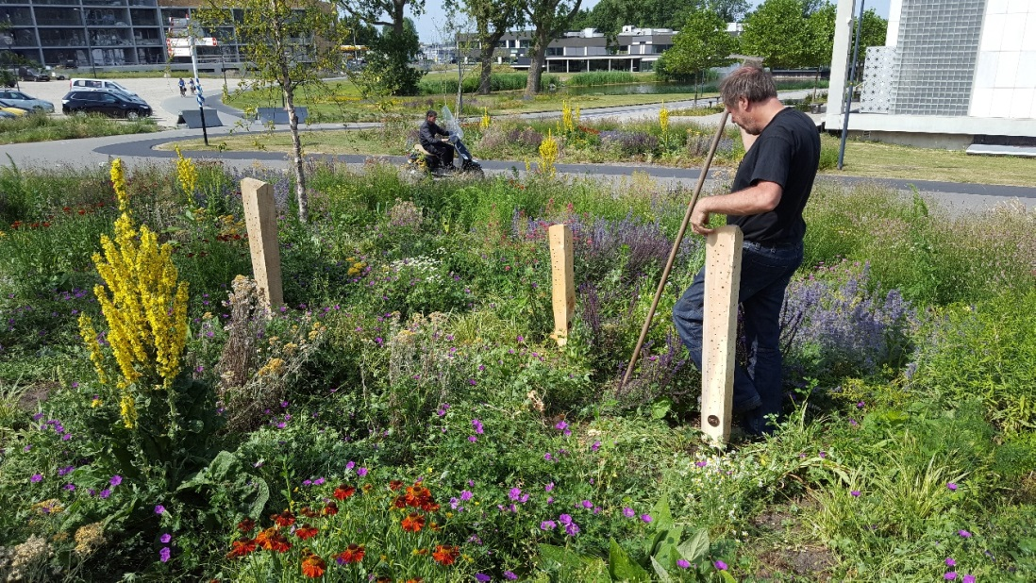
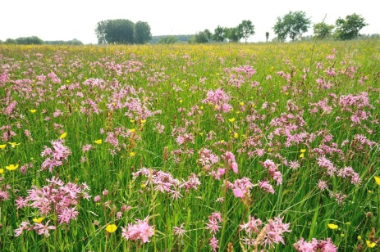
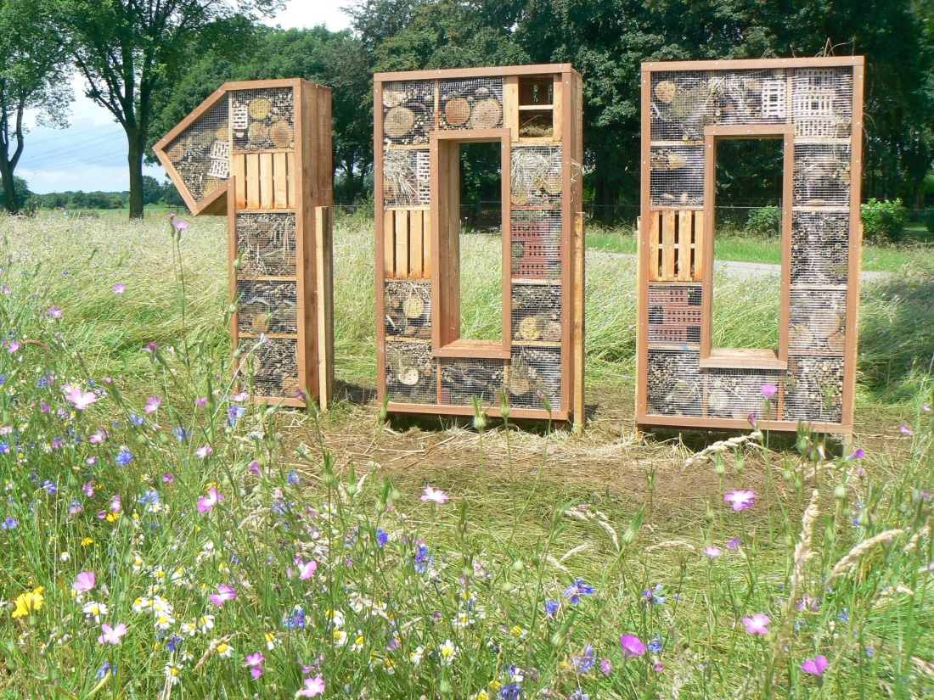
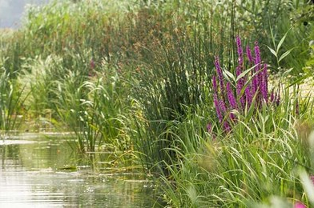
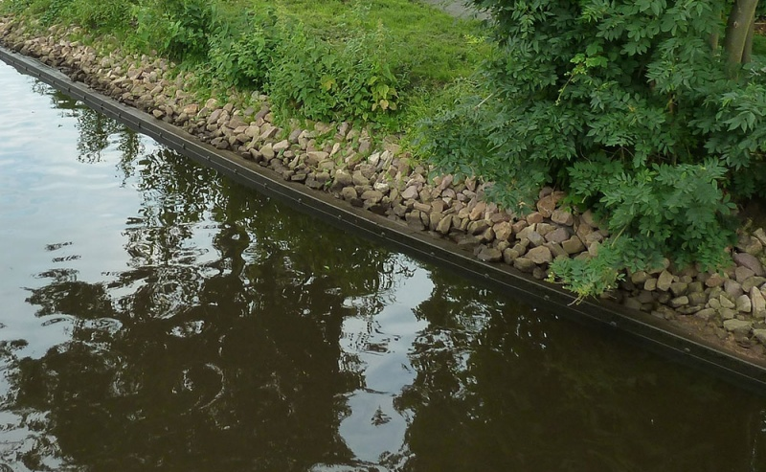
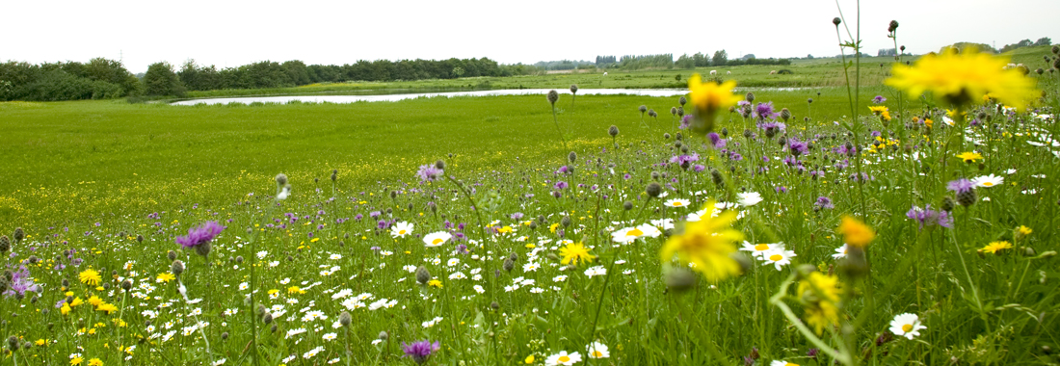
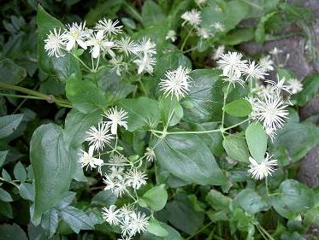
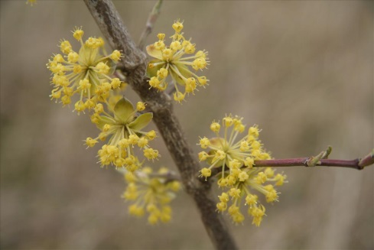
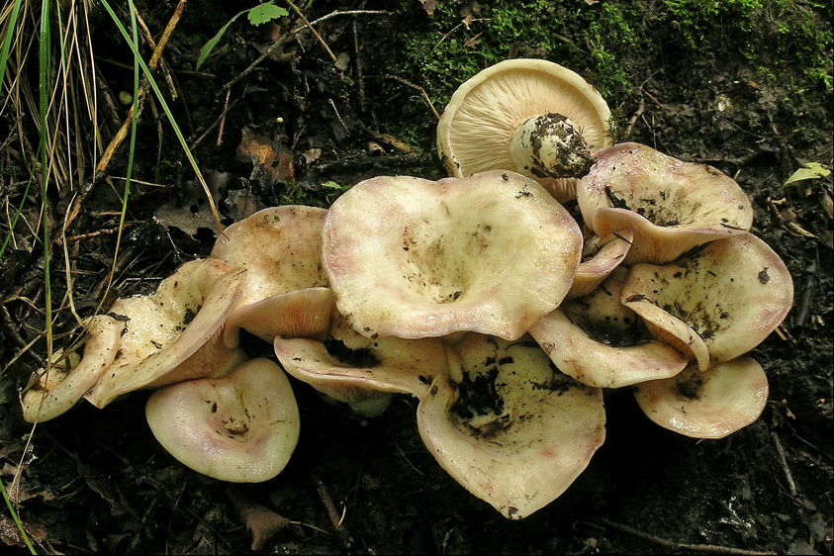
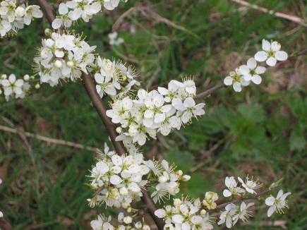
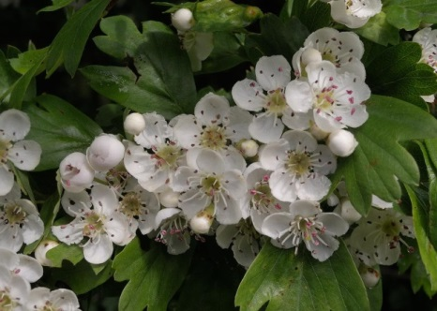
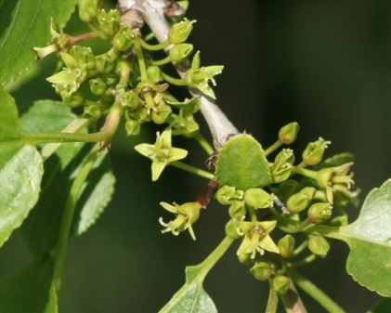
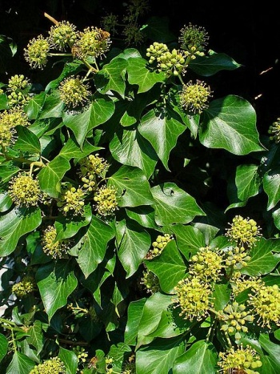
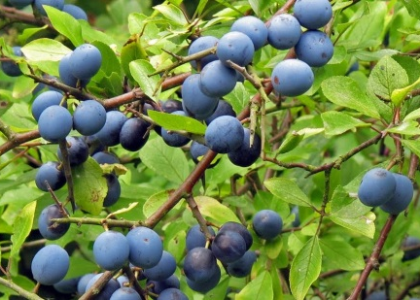
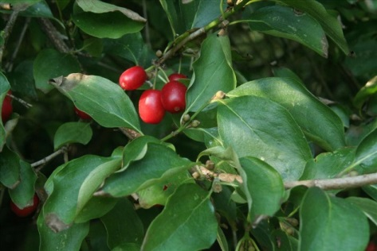
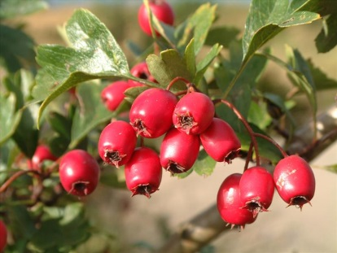
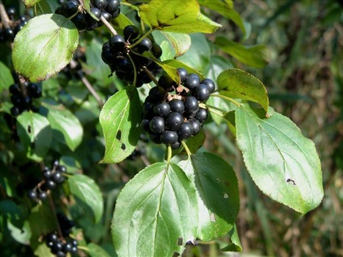
Overkoepelende principes
Rijpe bodems behouden en oud hout sparen
Aandacht voor paddenstoelen en bodemfauna
Inheemse soorten, gebiedseigen kruidenvegetaties
Geleidelijke overgangen en veranderingen
Faunafaciliteiten
Verticaal groen
Notes:
Veterane bomen – heel belangrijk voor dieren en paddestoelen
Rijpe bodems: bodemstructuur, bodemsuccessie – rijk bodemleven – m.n. ook mycorrhyza’s
Inheemse soorten – knooppunt in netwerk ecologische interacties en spin off voor biodiversiteit
In ruimte en tijd: sinusmaaien, snoeien (breuksnoeien als benadering van natuurlijke windschade), gefaseerde boomkap, etc.
insectenhotels, nestkasten, slaapplaatsen, etc. …
Link naar Natuurinclusieve gebouwen

Slide 5
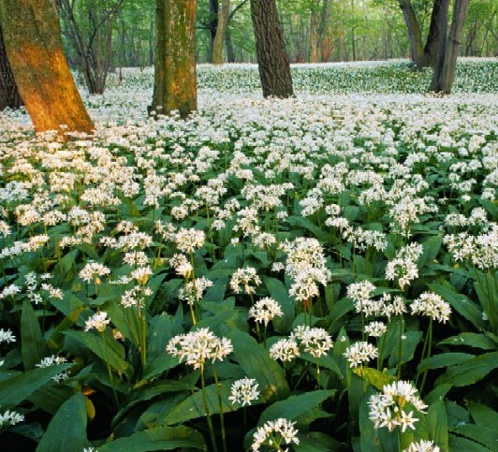
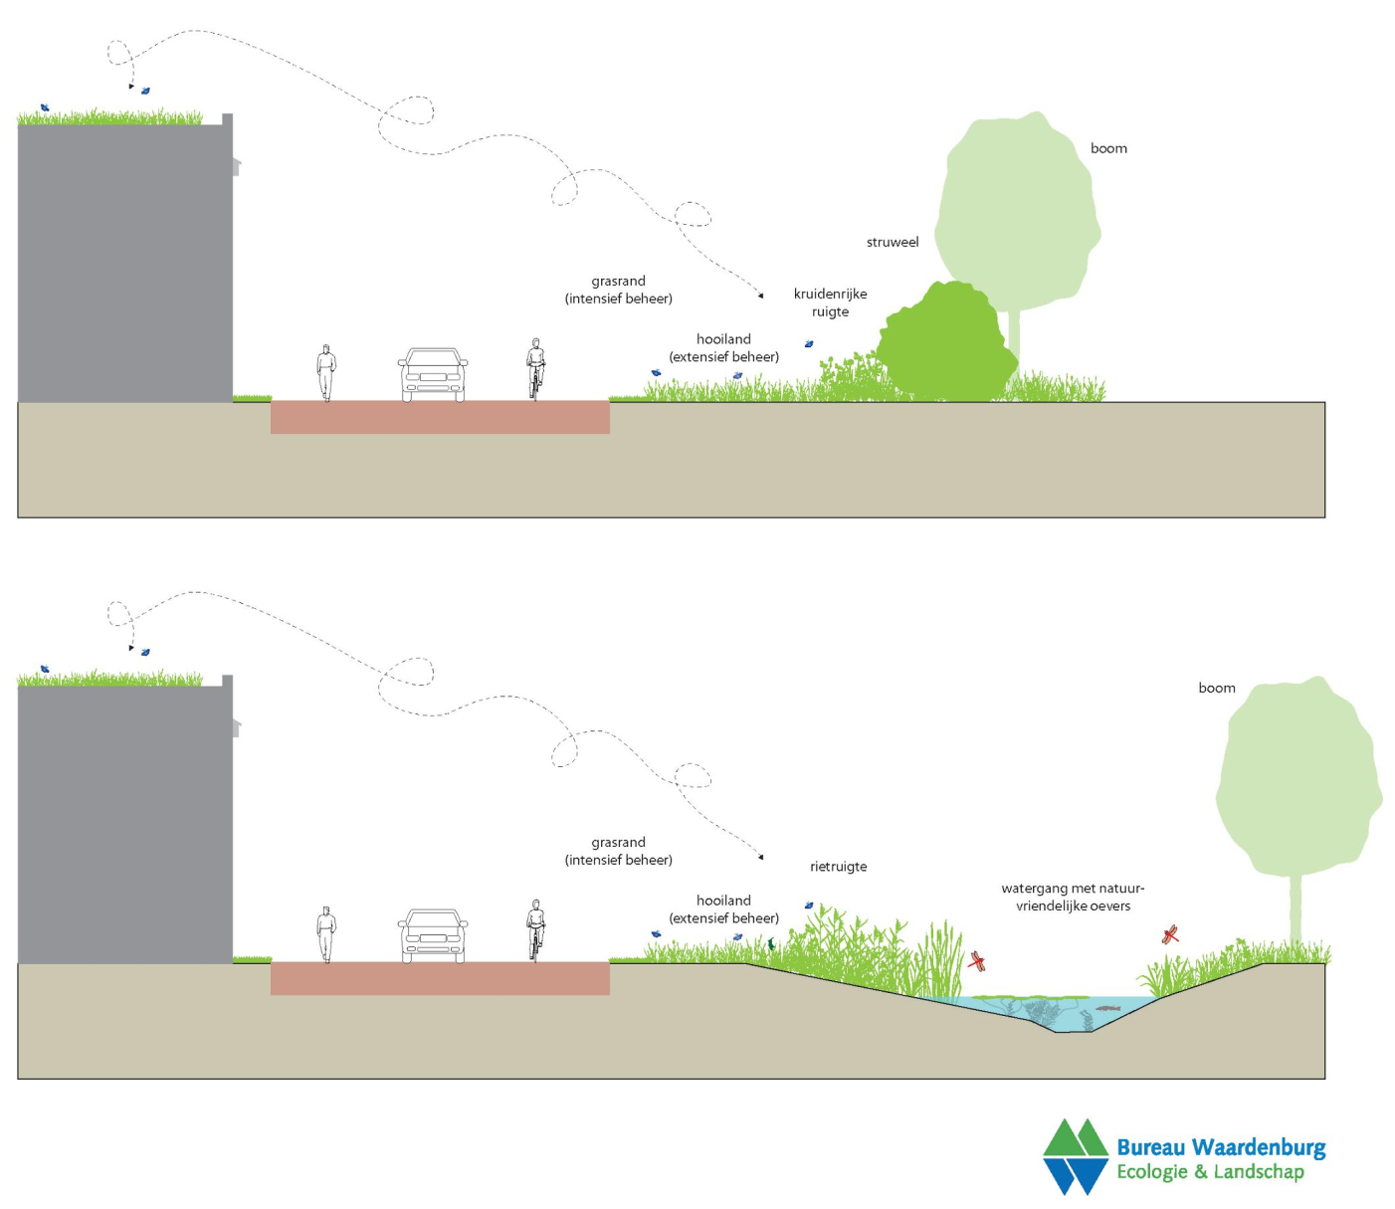
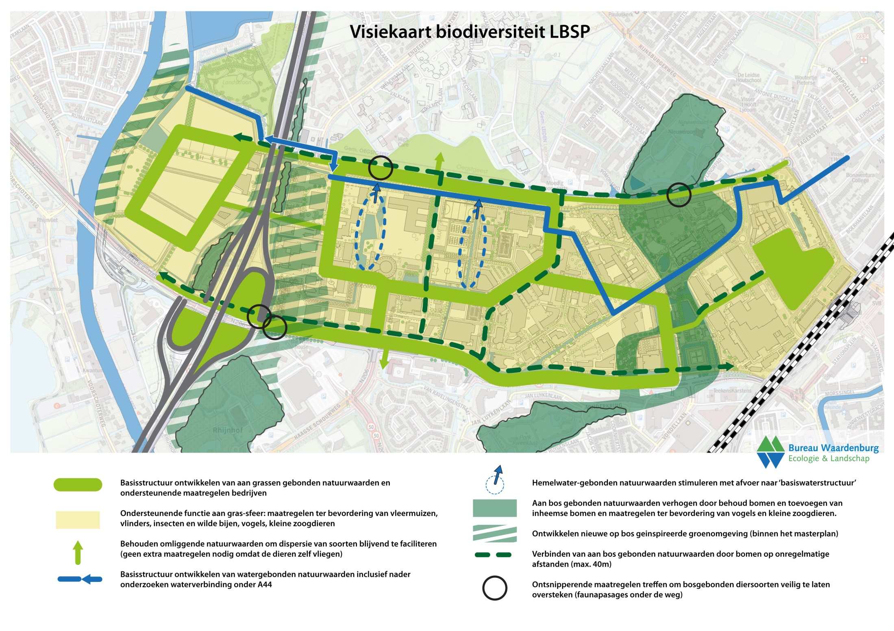
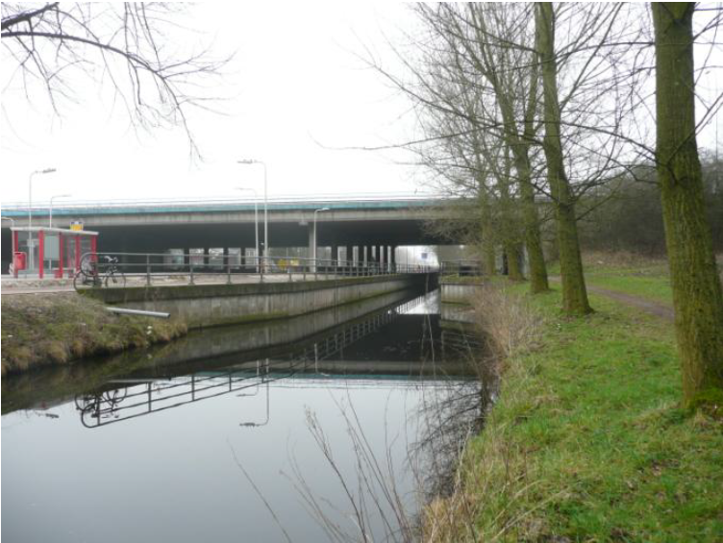
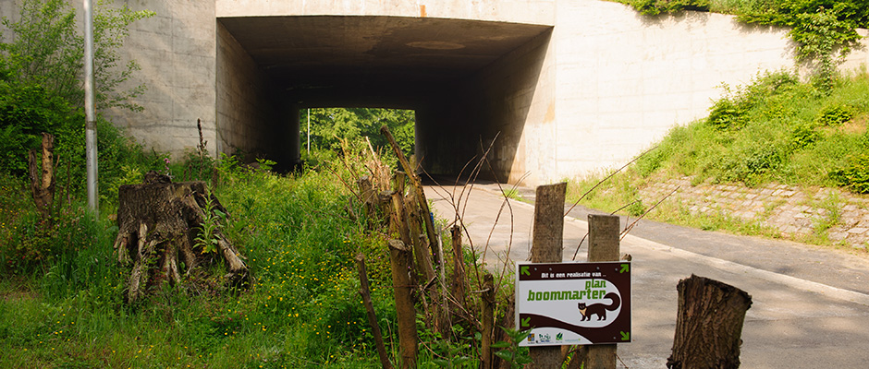
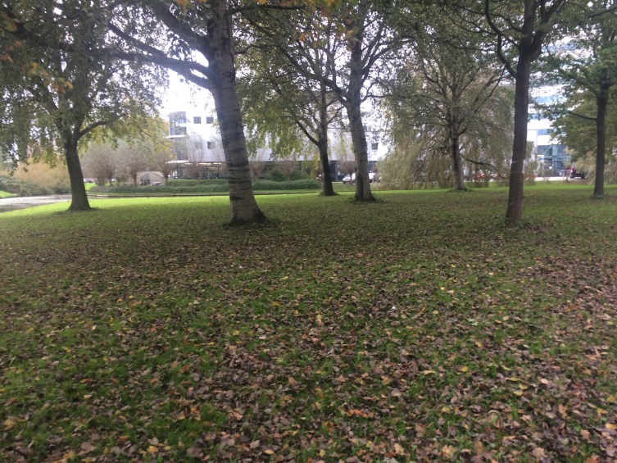
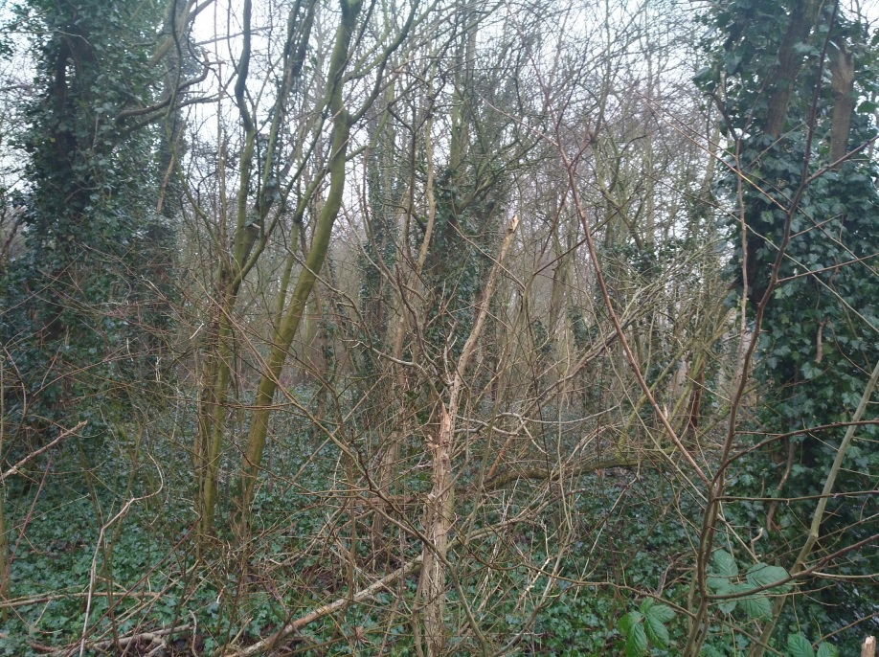
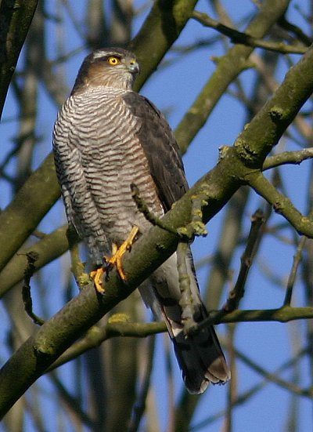
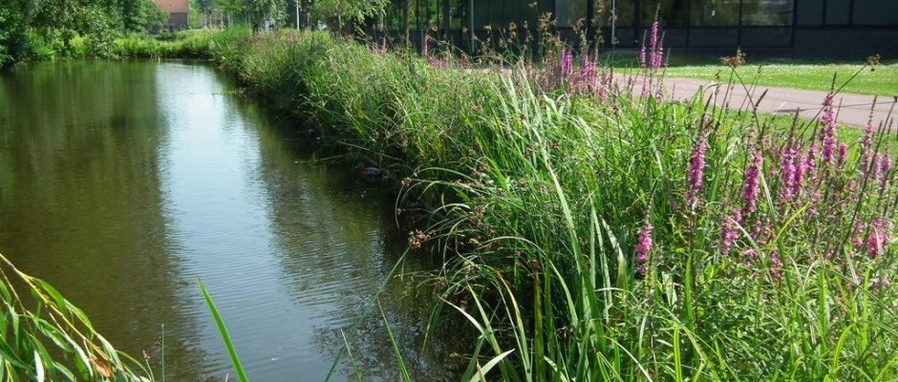
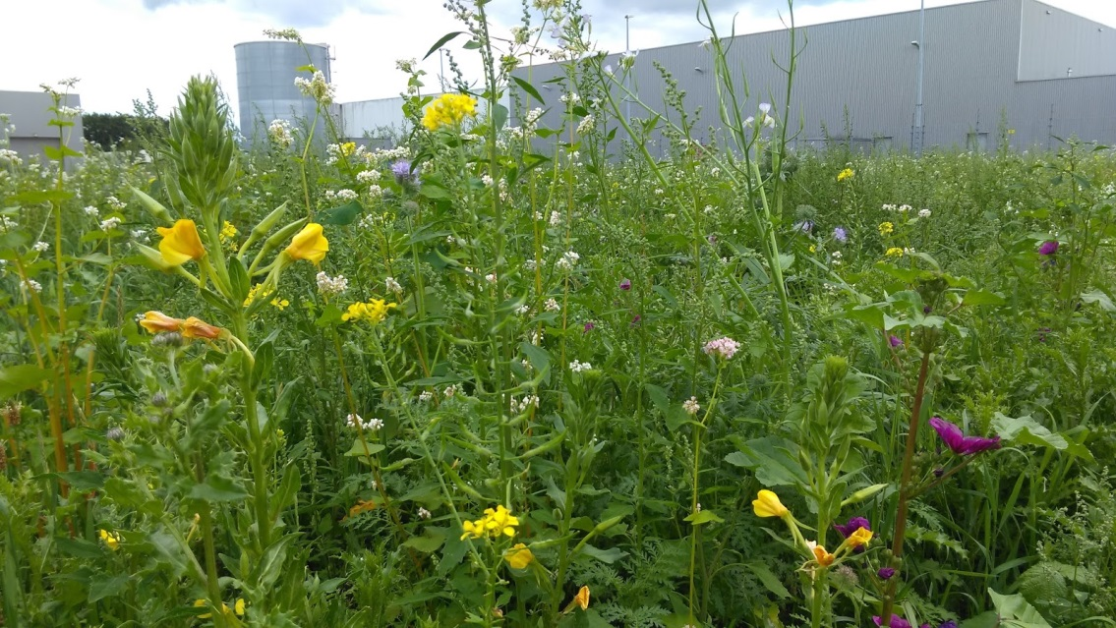
Visiekaart
Snellius
Reservaat
Visiekaart
Te creëren passage en open waterverbinding
Recent watergang aangelegd. Oevers te steil, nog te verflauwen

